Slide 1
实验四 移位寄存器及应用(1)
一、实验目的
了解移位寄存器的电路结构和工作原理；掌握中规模
集成电路双向移位寄存器74LS194的逻辑功能和使用方法。
二、实验内容
用74LS194移位寄存器设计：八位彩灯双向移动控制电路
要求：（1）多位彩灯能从左→右及从右→左依次燃亮；
（2）多位彩灯燃亮后能自动熄灭；
（3）能自动转换移动方向。

Slide 2
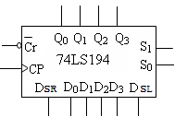




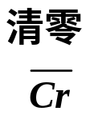
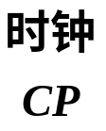
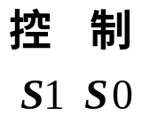
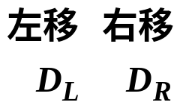








（1）74LS194功能
左移,右移,并入,保持—4种功能，
工作方式控制S₁、S₀。(功能表P146)
输入
输出
1
2
3
4
5
6
7
8
0
1
1
1
1
1
1
1
×
1
↑
↑
↑
↑
↑
↑
× × × ×
1 1
1 0
1 0
0 1
0 1
0 0
× × × ×
× × 1 ×
0 ×
× 1
× 0
× ×
××××
××××
D0 D1 D2 D3
××××
××××
××××
××××
××××
0 0 0 0
Q₀⁰ Q₁⁰ Q₂⁰ Q₃⁰
D0 D1 D2 D3
Q₁^{n} Q₂^{n} Q₃^{n} 1
Q₁^{n} Q₂^{n} Q₃^{n} 0
1 Q₀^{n} Q₁^{n} Q₂^{n}
0 Q₀^{n} Q₁^{n} Q₂^{n}
Q₀⁰ Q₁⁰ Q₂⁰ Q₃⁰

Slide 3
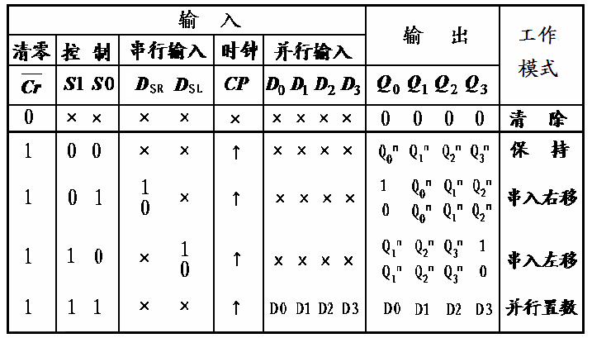
（2）74LS194功能

Slide 4


（2）彩灯控制电路设计图
设计提示：将两片74LS194级联成八位输出；用FF1触发器作清0控
制，FF2触发器接成T触发器, 控制S1.S0工作方式的转换。
&
Q0 Q1 Q2 Q3
Q0 Q1 Q2 Q3
1
D_{R}
D_{L}
D_{R}
D_{L}
1
74LS194
74LS194
S1 S0
S1 S0
CP
0
FF1
D
0
1 →0
1
D
FF2
S1/S0 = 01 右移S1/S0 = 10 左移
0 →1

Slide 5
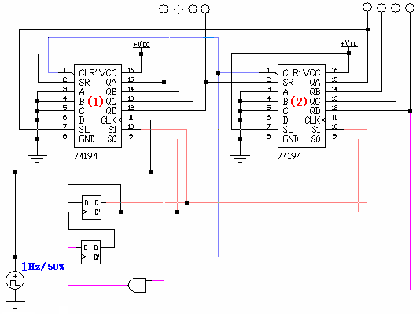
3. 双向八位彩灯控制电路仿真
(1)
FF1
CP1
CP
D2
1.为使灯点亮：右移/左移输入数据端 SR1=SL2=1 , SR2=QD1 , SL1=QA2
2.逻辑分析仪内部：采样时钟=10Hz,
时间间隔=4倍数

Slide 6
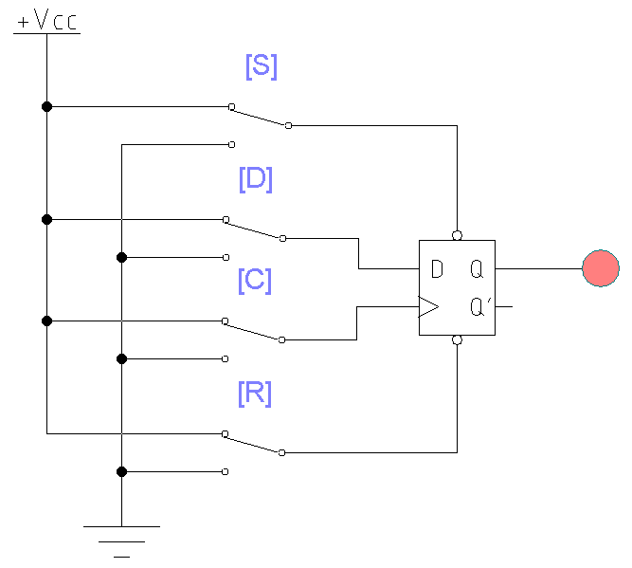
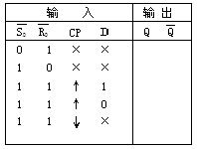

Slide 7
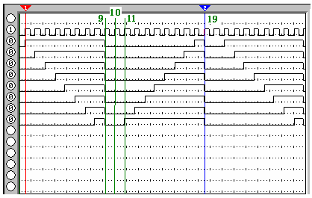

波形(1)
8
9
10
11
18
19

Slide 8
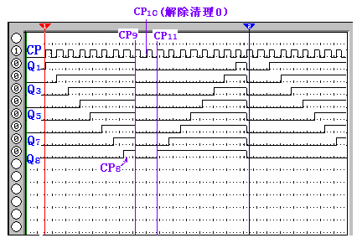
波形(2)
报告要求：
1.目的、设计要求
2.功能表、设计电路
3.简述工作原理
4.记录波形
4. 回答问题：
输出波形（需包含19个CP）。
如cp1到来使第一个灯亮，并说明CP8、
CP9、CP10、CP11 时电路的工作状态。

Slide 9
移位寄存器及应用(2)
4位串行加法电路

Slide 10
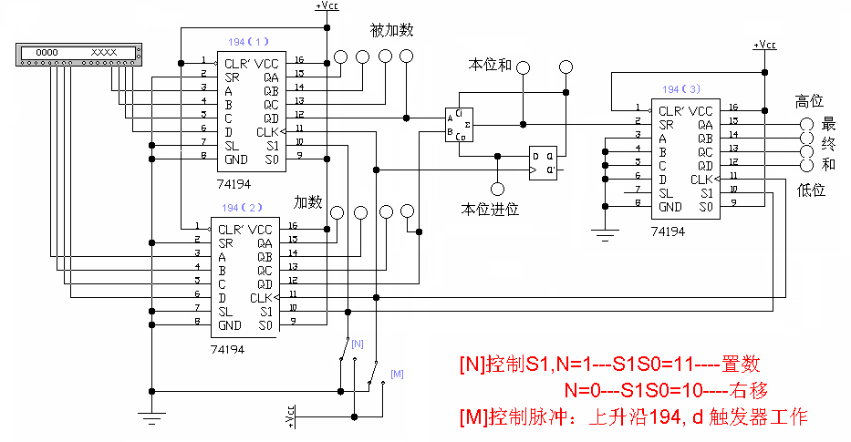
4位串行加法电路设计
194(1):被加数，低位串出。
∑:1位全加器，进行1位加法。
194(2):加数，低位串出。
D:寄存本位进位，使之参与高
位相加。
194(3):最终和，高位串入。

Slide 11
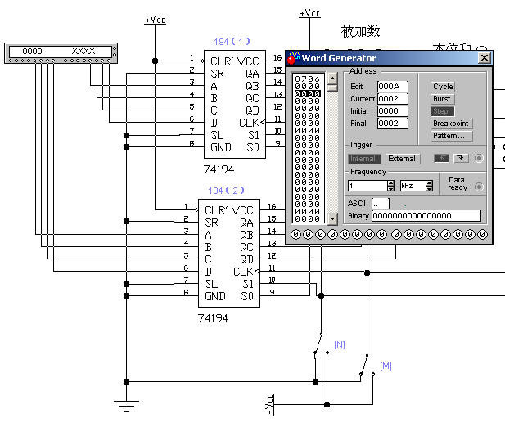
被加数和
加数设置
如执行：6＋7

Slide 12
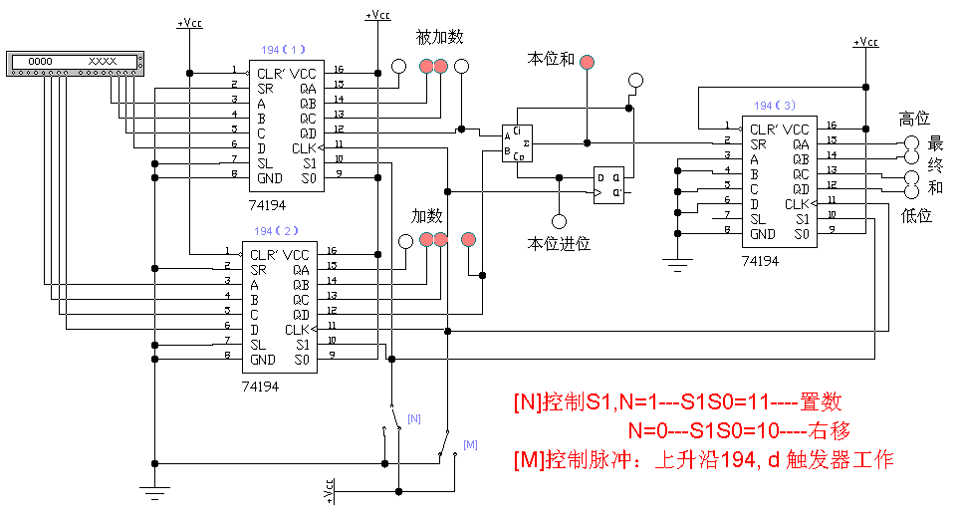
第1拍:置数
⑴=011 0
⑵=011 1
+ 0
01
⑶=0000
置数

Slide 13
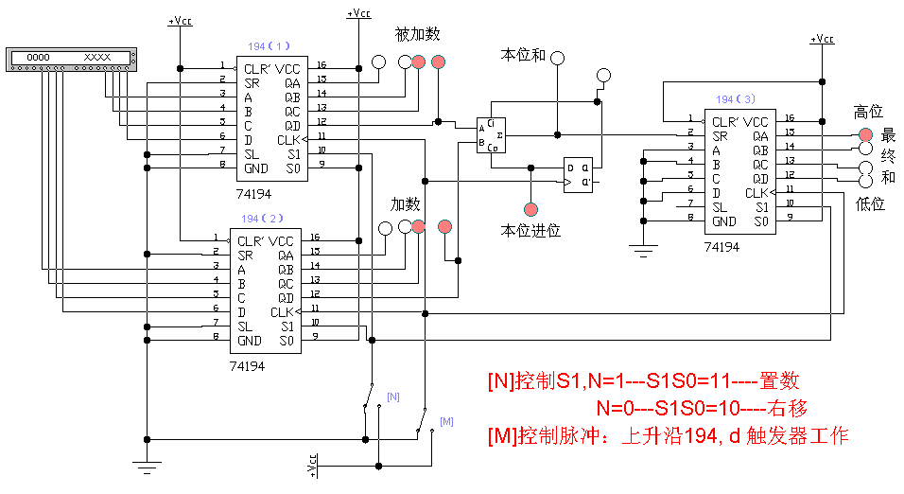
第2拍:右移
第1拍:置数
⑴=011 0
⑵=011 1
+ 0
01
⑶=0000
⑴=001 1
⑵=001 1
+ 0
10
⑶=1000
右移

Slide 14
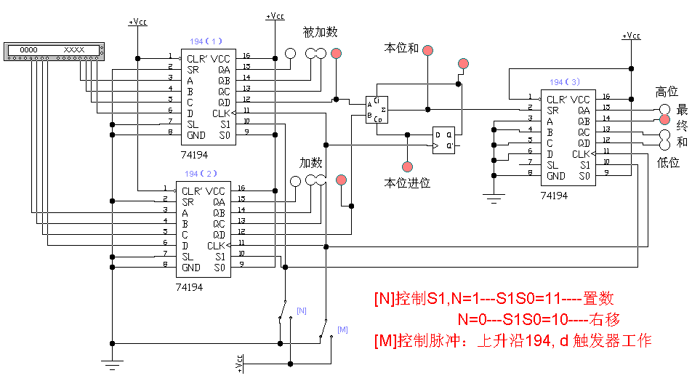
第3拍:右移
第1拍:置数
第2拍:右移
⑴=011 0
⑵=011 1
+ 0
01
⑶=0000
⑴=001 1
⑵=001 1
+ 0
10
⑶=1000
⑴=000 1
⑵=000 1
+ 1
11
⑶=0100
低位进位经D锁存参与相加。
右移

Slide 15
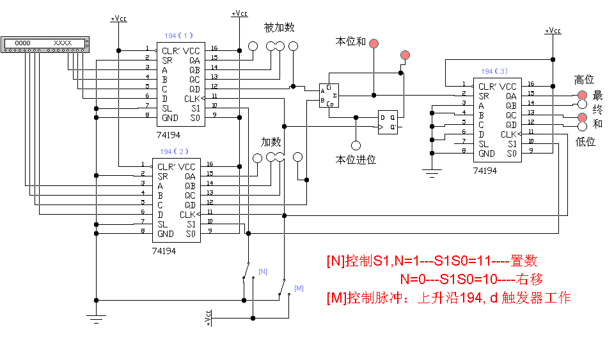
第4拍:右移
第1拍:置数
第2拍:右移
第3拍:右移
⑴=011 0
⑵=011 1
+ 0
01
⑶=0000
⑴=001 1
⑵=001 1
+ 0
10
⑶=1000
⑴=000 1
⑵=000 1
+ 1
11
⑶=0100
⑴=000 0
⑵=000 0
+ 1
01
⑶=1010
低位进位经D锁存参与相加。
右移

Slide 16
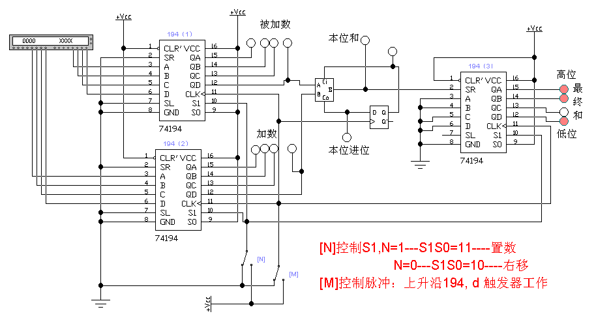
第5拍:右移
第1拍:置数
第2拍:右移
第3拍:右移
第4拍:右移
⑴=011 0
⑵=011 1
+ 0
01
⑶=0000
⑴=001 1
⑵=001 1
+ 0
10
⑶=1000
⑴=000 1
⑵=000 1
+ 1
11
⑶=0100
⑴=000 0
⑵=000 0
+ 1
01
⑶=1010
⑴=000 0
⑵=000 0
+ 0
00
⑶=1101
右移
5拍后完成运算

Slide 17
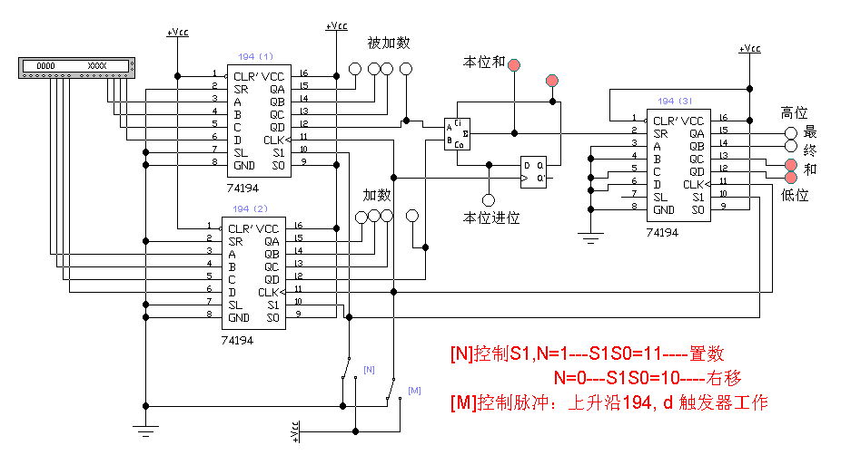
有关向高位的进位：
如进行13＋6运算：1101＋0110＝1 0011
第5拍之后：最终和：0011 在194(3)中；
向高位的进位可从D的Q端（或194(3) 的SR端）取得。
向高位的进位

Slide 18
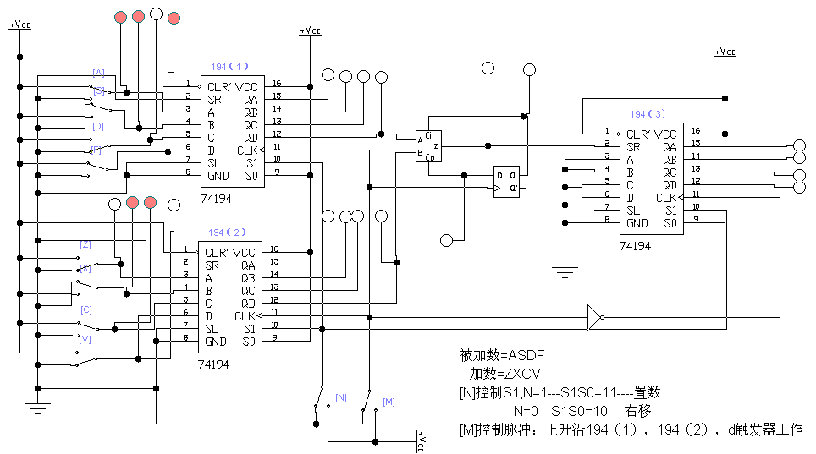
可以用开关进行被加数和加数的设置。

Slide 19
第五次实验预习要求
任务：集成计数器及其应用
⑴ 设计24进制、60进制计数电路
⑵ 设计12归1计数设计
选用器件:74LS290（2-5-10计数器）
74LS161（16进制计数器）
门电路

Slide 20
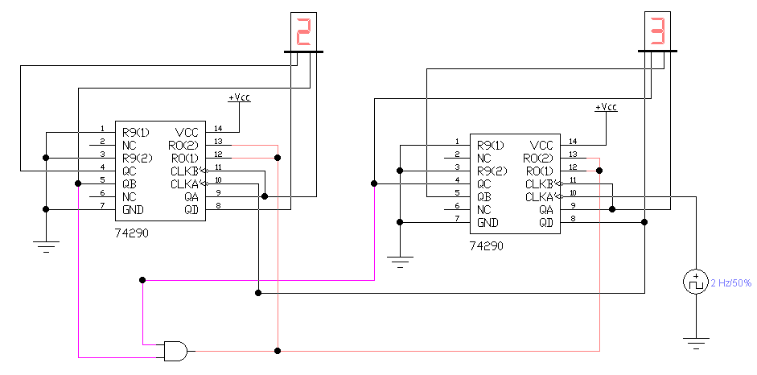
24进制参考电路
Q_{D2}Q_{C2}Q_{B2}Q_{A2} Q_{D1}Q_{C1}Q_{B1}Q_{A1}
=0 0 1 0 0 1 0 0

Slide 21
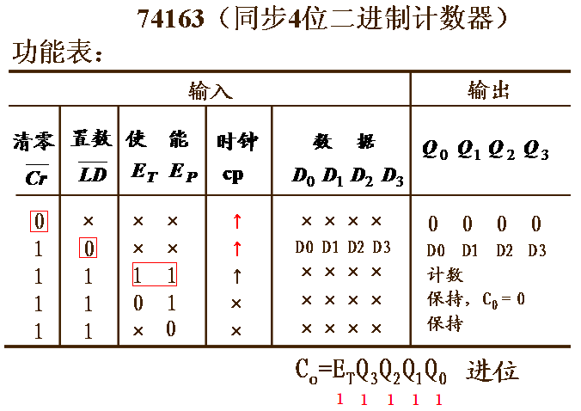

Slide 22
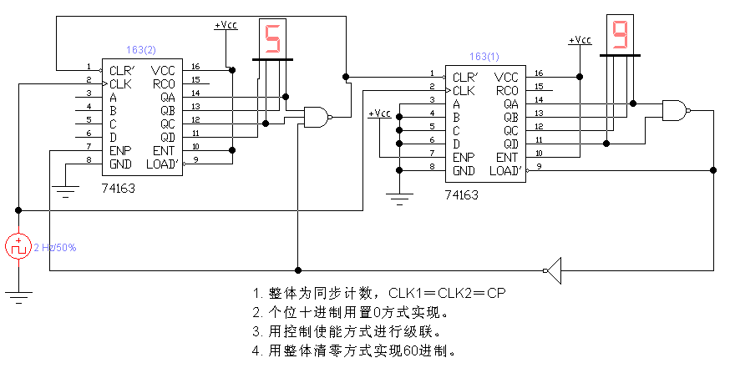
60进制参考电路
Q_{D2}Q_{C2}Q_{B2}Q_{A2} Q_{D1}Q_{C1}Q_{B1}Q_{A1}
=0 1 0 1 1 0 0 1
1001
0101

Slide 23
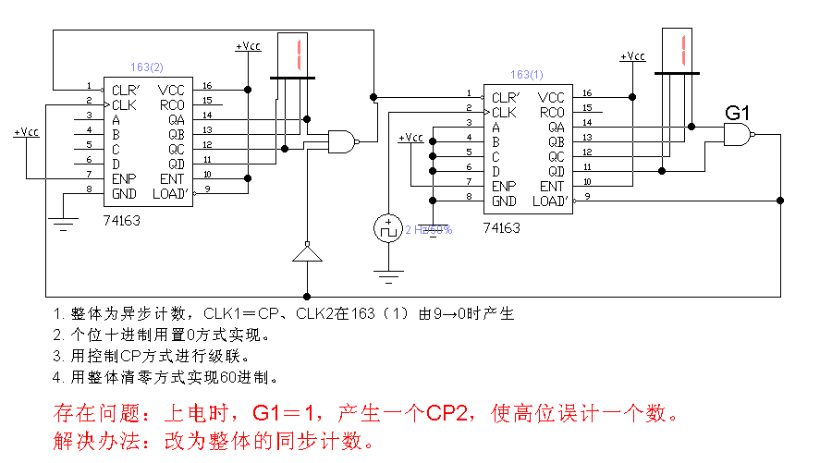
讨论
60进制
0101
1001

Slide 24

12归1计数器设计
要求：用2位十进制数BCD码表示计数状态。
计数状态：
十位 个位
0000 0001
0000 0010
0000 0011
0000 0100
0000 0101
0000 0110
0000 0111
0000 1000
0000 1001
0001 0000
0001 0001
0001 0010
或者
十位 个位
0 0001
0 0010
0 0011
0 0100
0 0101
0 0110
0 0111
0 1000
0 1001
1 0000
1 0001
1 0010
十进制计数便于译码显示输出。
译码电路
74LS48×2
12归1
计数器

Slide 25
1、用74LS290实现12归1
也可组成十进制
Q₂₁
组成个位
十位
个位
Q₁₈ Q₁₄ Q₁₂ Q₁₁
组成十进制
组成十位
Q₃ Q₂ Q₁ Q₀
CP2 CP1
R_{O1}R_{O2} S_{O1}S_{O2}
Q₀
Q₃ Q₂ Q₁ Q₀
CP2 CP1
R_{O1}R_{O2} S_{O1}S_{O2}
Q₃ Q₂ Q₁
Q₀
CP1
CP1
CP_{入}
CP2
1→0
五进制
二进制
五进制
二进制
二进制
五进制
二进制
290（1）
290（2）
&
290：2－5－10异步计数器
异步清0，异步置数。
12归1电路分析:
①由Q₂₁和Q₁₈Q₁₄Q₁₂Q₁₁ 组成十位和个位。上电后全为0。
②当Q₁₈Q₁₄Q₁₂Q₁₁ 组由1001 → 0000时,产生十位的计数脉冲,Q₂₁由0→1。
③当Q₂₁Q₁₈Q₁₄Q₁₂Q₁₁ =1 0011时, (2)片清0 、(1)片保持不变，仍为1,
结果使 Q₂₁Q₁₈Q₁₄Q₁₂Q₁₁ =0 0001，实现12归1的计数。

Slide 26
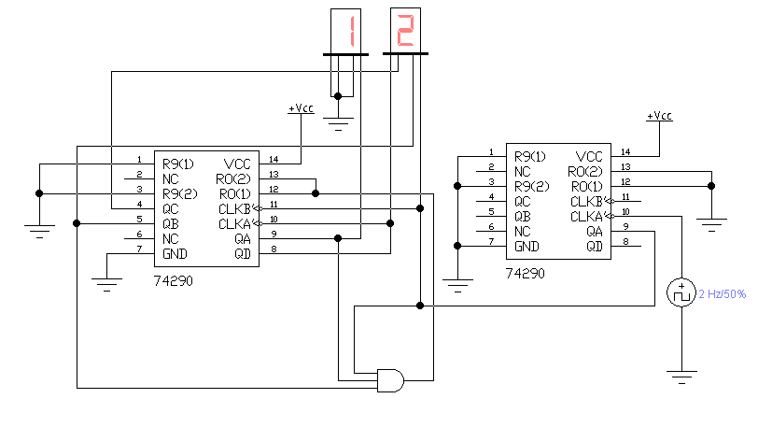
74LS290实现12归1电路

Slide 27
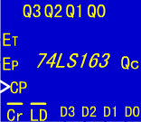
2、用74LS163实现12归1
74LS161功能表
CP Cr LD E_{T} E_{P} Q3Q2Q1Q0
↑ 0 1 × × 0
↑ 1 0 × × 置数
↑ 1 1 1 1 计数
0 × × × × 保持
Q_{C}=E_{T} Q₃ Q₂ Q₁ Q₀
74LS163: 16进制计数器，同步清零，同步置数；
E_{T}＝E_{P}＝1时计数。

Slide 28
2、用74LS163实现12归1
原理：
⒈ 由两片74LS163分别组成个位和十位的同步计数电路。
Q₂₃
Q₂₂
Q₂₁
Q₂₀
Q₁₃
Q₁₂
Q₁₁
Q₁₀
十位
个位
cp

Slide 29
2、用74LS163实现12归1
原理：
⒉ 个位ET₁＝EP₁＝1进行十进制计数(0～9)， 当计数到1001时CR₁=0，
同时使ET₂＝EP₂＝1 ，允许十位开始计数。
1 0 0 1
Q₂₃
Q₂₂
Q₂₁
Q₂₀
Q₁₃
Q₁₂
Q₁₁
Q₁₀
&
&
1
十位
个位
cp

Slide 30
2、用74LS163实现12归1
原理：
⒊ 当第10个CP到来后，个位清0，十位计1。
0 0 0 1
0 0 0 0
Q₂₃
Q₂₂
Q₂₁
Q₂₀
Q₁₃
Q₁₂
Q₁₁
Q₁₀
&
&
1
十位
个位
cp

Slide 31
2、用74LS163实现12归1
原理：
⒋ 当第12个CP到来后，即计数到1 0010时，使 LD₁＝LD₂＝0，准备置数。 十位置0000，个位置0001。
0 0 0 1
0 0 1 0
Q₂₃
Q₂₂
Q₂₁
Q₂₀
Q₁₃
Q₁₂
Q₁₁
Q₁₀
&
&
&
1
十位
个位
0
0
1
cp

Slide 32
2、用74LS163实现12归1
原理：
⒌ 当第13个CP到来后完成置数，计数器归1 ，完成12归1计数。
0 0 0 0
0 0 0 1
Q₂₃
Q₂₂
Q₂₁
Q₂₀
Q₁₃
Q₁₂
Q₁₁
Q₁₀
&
&
&
1
十位
个位
0
0
1
cp

Slide 33
2、用74LS163实现12归1
原理：
⒍ 不用的输入端子CR₂接1。
0 0 0 0
0 0 0 1
Q₂₃
Q₂₂
Q₂₁
Q₂₀
Q₁₃
Q₁₂
Q₁₁
Q₁₀
&
&
&
1
十位
个位
0
0
1
1
cp

Slide 34
2、用74LS163实现12归1
归纳：
⑴个位74LS163有计数、清0和置数三种工作方式；
十位74LS163有可控计数、置数两种工作方式。
⑵十位74LS163的归0也可用清0实现。
Q₂₃
Q₂₂
Q₂₁
Q₂₀
Q₁₃
Q₁₂
Q₁₁
Q₁₀
&
&
&
1
十位
个位
0
0
1
1
cp

Slide 35
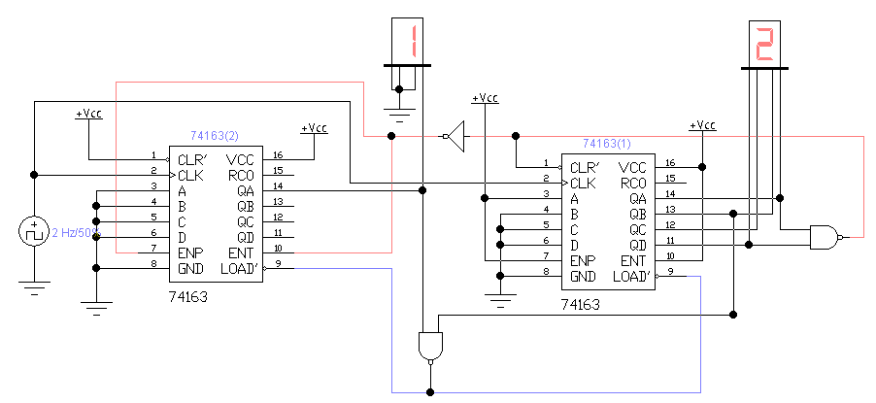

Slide 36
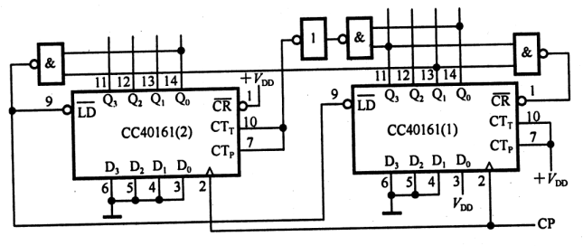
3、用74LS161实现12归1
选自《电子线路设计·实验·测试》（谢自美）
Q₁₃
Q₁₂
Q₁₁
Q₁₀
Q₂₀
分析：
⒈两片161构成同步计数电路（⑵片高位、⑴片低位），
由使能端控制级联计数。
⒉161异步清零（⑴片有清零，⑵片无清零），
同步置数（⑴片置1，⑵片置0） 。
⒊计数到0 1001后，⑵片可以计数，再来CP，十位加1，
个位变为1010后立即清0。总计数值为1 0000。
⒋计数到1 0010(12个脉冲)后，LD1＝LD2＝0，第13个脉冲来后，
⑵片置0，⑴片置1。总计数值为0 0001。

Slide 37
预习要求：
1、设计电路，叙述工作原理。
2、根据发放的计数集成芯片，
课下进行电路插接和调试。

